Slide 1
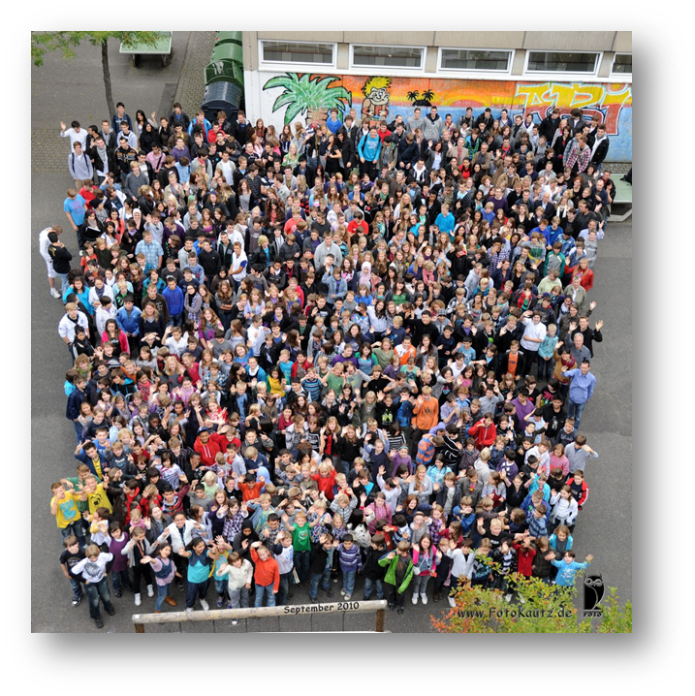
Informationen für Grundschuleltern
Notes:
Vorstellung und Einstieg Bor, SV spricht zu Beginn und wird durch … vertreten

Slide 2
Hierüber möchten wir Sie informieren:
Wie finde ich die richtige Schulform?
Ist das Erich Kästner – Gymnasium die richtige Schule für mein Kind?
Schulwahlkriterien
So leben und lernen wir in Niehl
Was sie unbedingt über das Anmeldeverfahren wissen sollten!
Notes:
Fok

Slide 3
Wie finde ich die richtige Schulform für mein Kind?
Notes:
Fok

Slide 4
Wie finde ich die richtige Schulform für mein Kind?
Beratung durch das Grundschulgutachten
Berücksichtigung individueller Aspekte
- Leistungsmöglichkeiten und Leistungsentwicklung des Kindes
- Arbeitsverhalten, Selbstständigkeit und Motivation
- Häusliche Unterstützung
Beratungsgespräch am Erich Kästner-Gymnasium
Notes:
Fok

Slide 5
Welche sind die besonderen Anforderungen des Gymnasiums?
Selbstständigkeit
Lernen in größeren Schritten
höheres Arbeitstempo
größere Komplexität der Aufgaben und Texte
Bedeutung der zweiten Fremdsprache
Notes:
Fok

Slide 6
Fachgebundene Unterstützungsmöglichkeiten für mein Kind am EKG
Rechtschreibdiagnosetest mit anschließendem individuellen Förderprogramm
Ergänzungsunterricht zur Leistungsförderung
- 5: Schwerpunkt Deutsch
- 6: Schwerpunkt Englisch und Mathematik
- 7: Schwerpunkt Französisch und Latein
- 8-10: Schwerpunkt in den Hauptfächern
Förderunterricht in den Hauptfächern
Individuelle Förderung im Rahmen des Fachunterrichts
Notes:
Phi

Slide 7
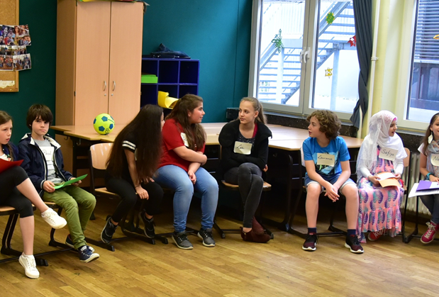
Fachübergreifende Unterstützungsmöglichkeiten am EKG
Methodentraining (Hausaufgaben einteilen, Klassenarbeiten vorbereiten…)
Medienkompetenztraining/Computerführerschein Klasse 5 und 6
Medienpass NRW
Lernpaten
Schüler helfen Schülern
Leseförderung (Antolin, Lesenacht…)
Notes:
Phi

Slide 8
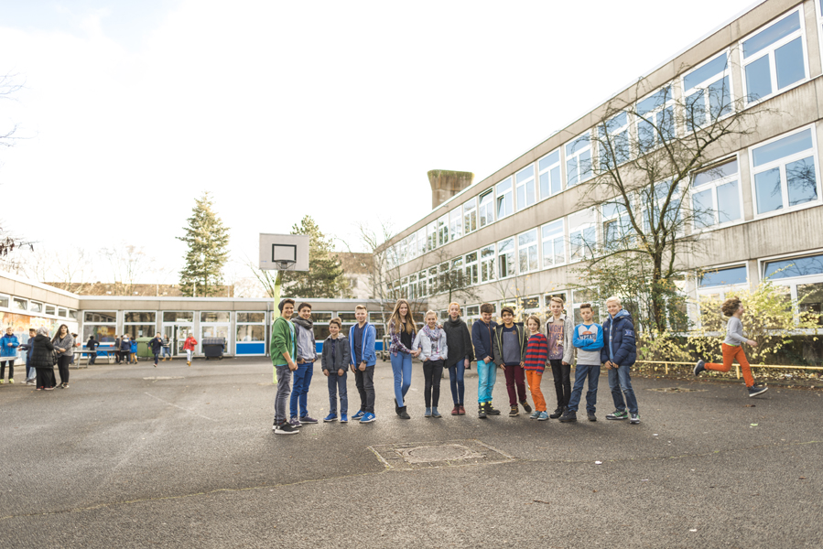
Ist das Erich Kästner – Gymnasium die richtige Schule für mein Kind?
Notes:
Phi

Slide 9
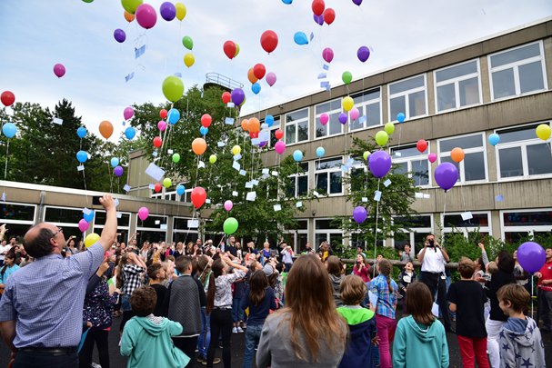
Schulwahlkriterium Nr. 1: Sanfter Übergang von der Grundschule zum Gymnasium
Kennenlernnachmittag bereits vor Ende der Grundschulzeit
Einführungswoche „Meine neue Schule“
Paten aus der Klasse 8
Kennenlernwandertag
Klassenfahrt
Gemeinsame Konferenzen mit den GrundschullehrerInnen
Notes:
Phi

Slide 10
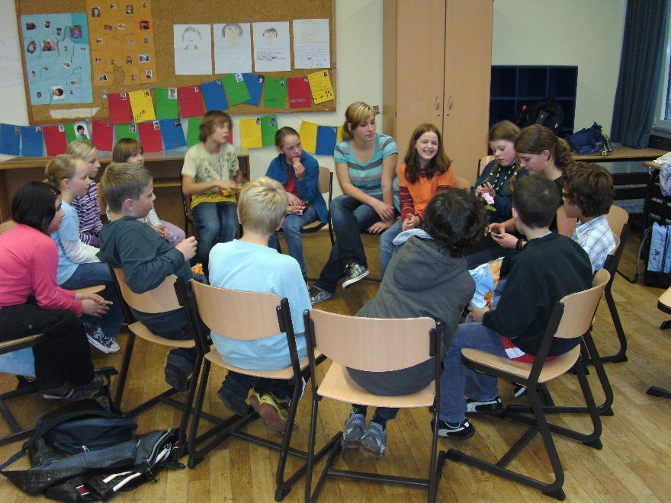
Schulwahlkriterium Nr. 2: Größe der Schule
Das EKG ist eine kleine und übersichtliche Schule
Kurze Wege
Eine Schule der offenen Türen
Der Teamgedanke steht bei uns im Vordergrund:
Klassenleitungsteams
Klassenpaten
SV-Paten
Klassenrat
Streitschlichtung
Notes:
Phi

Slide 11
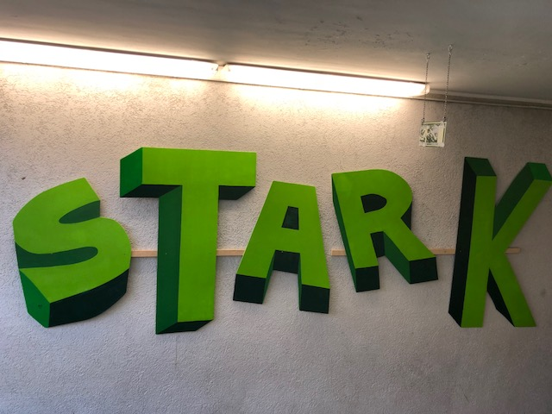
Schulwahlkriterium Nr.3: Soziales Miteinander
Wir haben uns in unserer Schulvereinbarung folgenden Leitlinien verpflichtet, die unser gemeinsames Handeln prägen:
S - Solidarität
T – Toleranz
A – Akzeptanz
R – Respekt
K – Kooperation
Diese Vereinbarung wird von Lehrern,
Eltern, Schülerinnen und Schülern unterschrieben.
Notes:
Bor und Phi (Borstell Vorstellung der Schulvereinbarung, Philipps Beispiele)

Slide 12
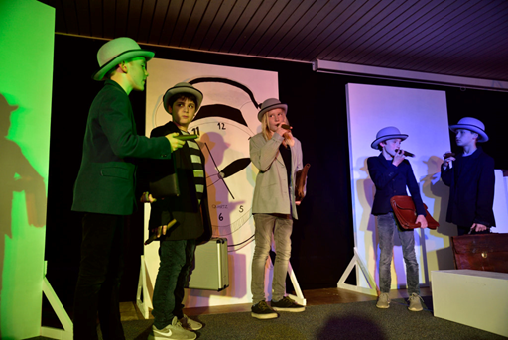
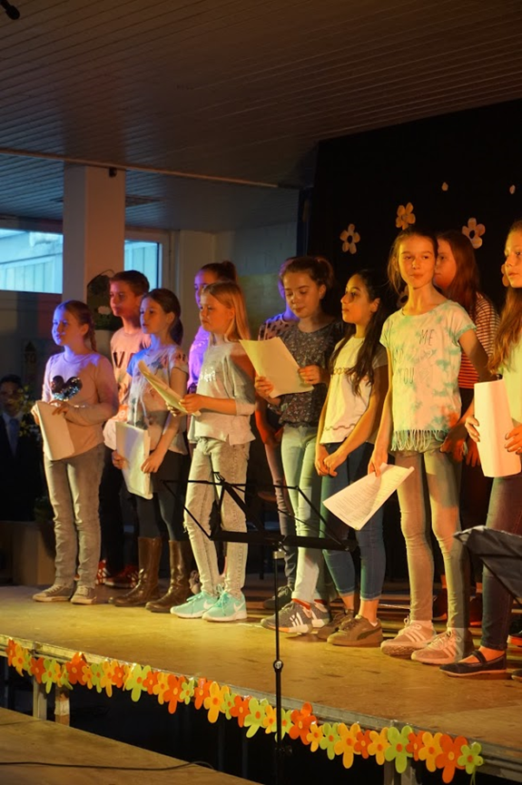
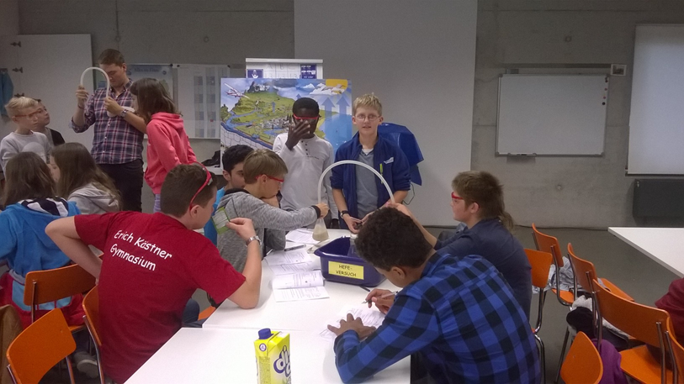
Schulwahlkriterium Nr.4: Talentförderung
Wechselndes Angebot im Ergänzungsunterricht:
Theater/Medien
Chor
Bilingualer Unterricht (Erdkunde, Geschichte, Politik)
Robotik/Technik
Naturwissenschaften...
Notes:
Phi

Slide 13
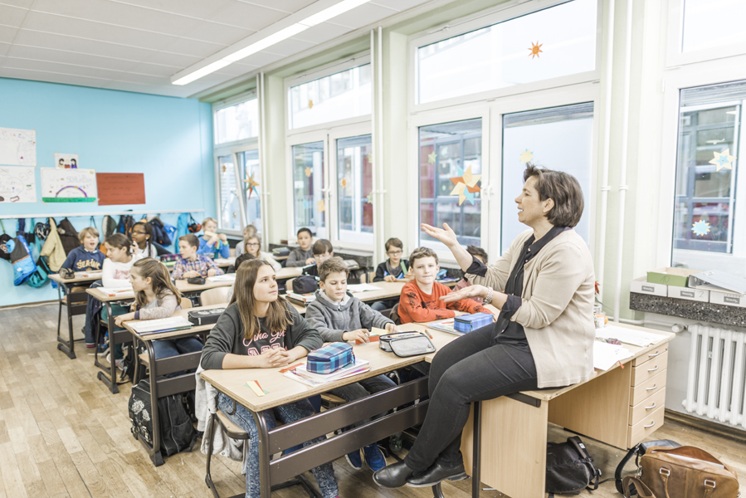
So leben und lernen wir in Niehl
Notes:
Phi

Slide 14
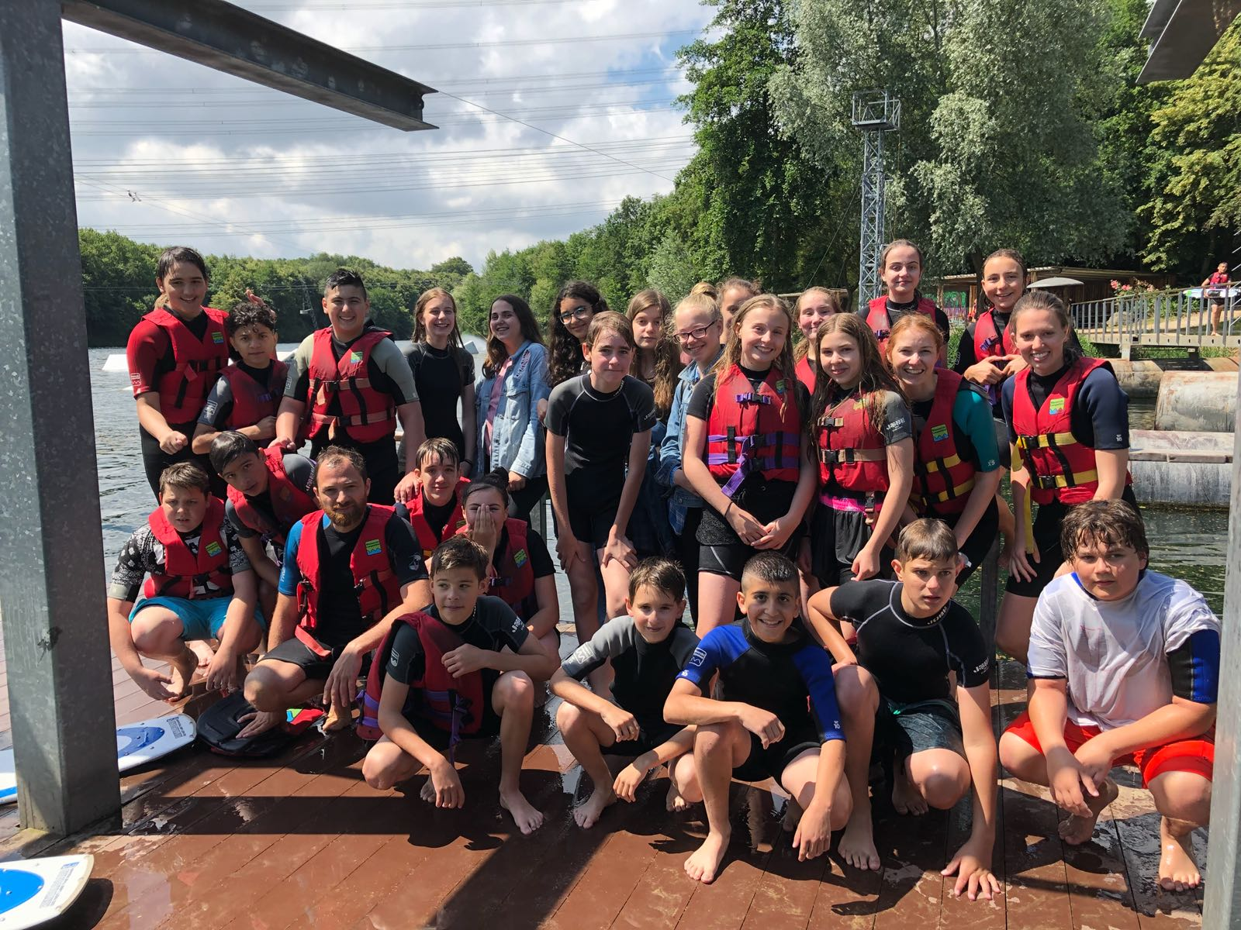
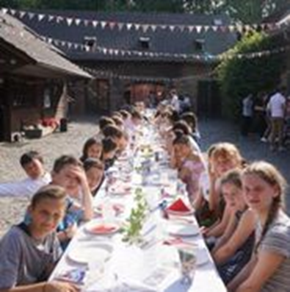
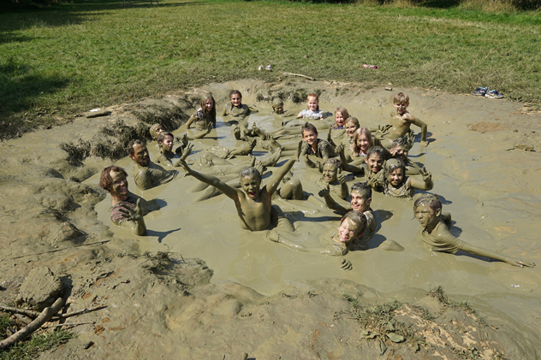
Atmosphäre
Schule ist mehr als Unterricht
Klassenfahrten
Kennenlernwandertag
SV- Fahrt
Ausflüge, Exkursionen
Projekttage
Sommerfest
Sporthelfer
Sucht- und Gewaltprävention
Notes:
Phi

Slide 15
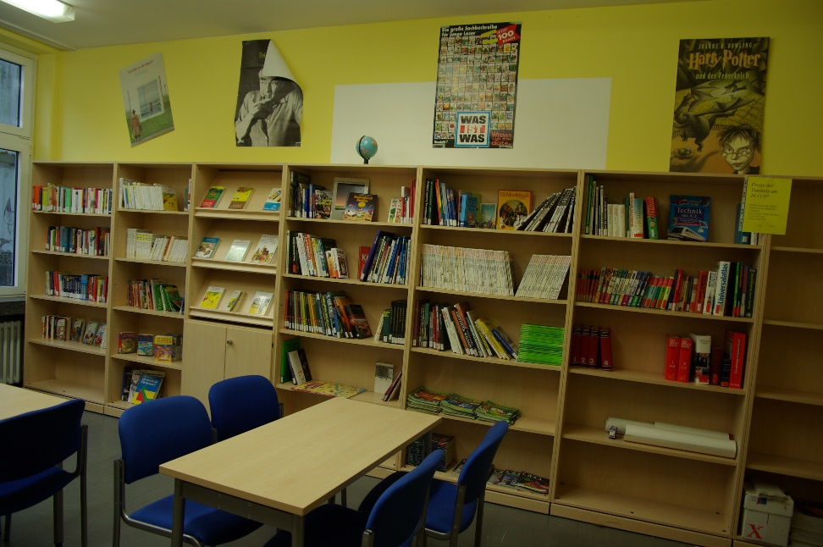
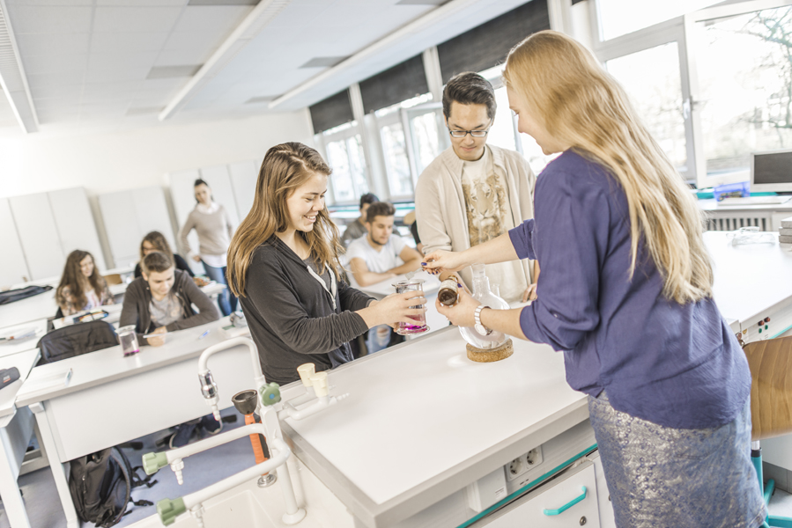
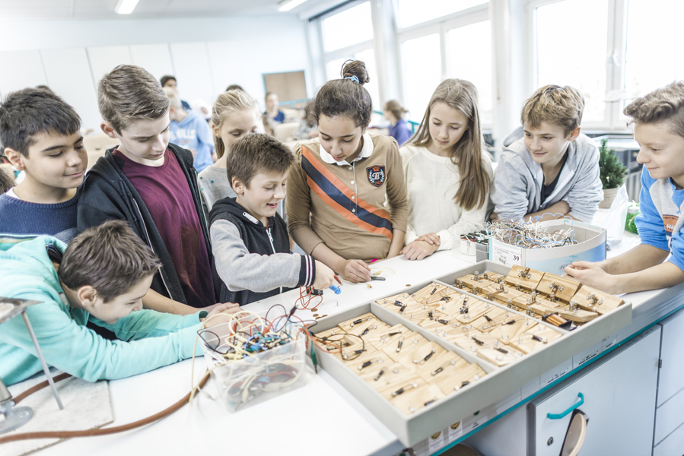
Ausstattung
Moderne Fachräume für die Naturwissenschaften
Schülerbücherei
Computerraum
Kunst- und Musikräume
Notes:
Bor

Slide 16
Sprachen
Jg. 5: Englisch
Jg. 7: Latein/Französisch
Jg. 10: Spanisch
Sprachzertifikate Cambridge und DELF
Frankreichaustausch
Drehtürmodell im Rahmen der Begabtenförderung: gleichzeitiges Lernen von Latein und Französisch
Bilingualer Ergänzungsunterricht
Notes:
Borstell und Philipps (Phi Berufspraktikum und Potenzialanalyse)

Slide 17
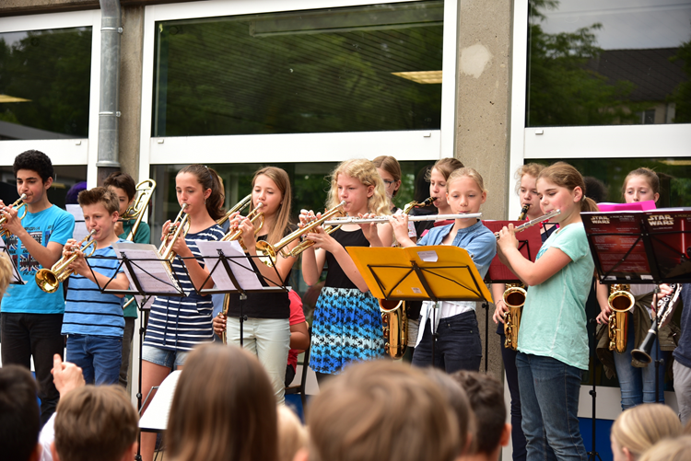
Kultur
Jährliche Lesenacht für die Klassen 5 und 6
Antolin-Leseförderung, Autorenlesungen
„Lesewelten“– Autorenpatenschaft
Frühlingskonzert
Konzert der Bläserklasse
Theateraufführungen
Theaterbesuche im Rahmen des Deutschunterrichts
Theaterabo für die Unterstufe und die Oberstufe
Regelmäßige ökumenische Gottesdienste
Kunstausstellungen
Notes:
Phi

Slide 18
Berufsorientierung
Girls- und Boys-Day
Berufswahlsiegel
Bewerbungstraining
Berufsfelderkundungen
Kooperation mit außerschulischen Partnern (CTS, St.Maria Seniorenhaus)
Berufspraktikum
Potenzialanalyse
Notes:
Borstell und Philipps (Phi Berufspraktikum und Potenzialanalyse)

Slide 19
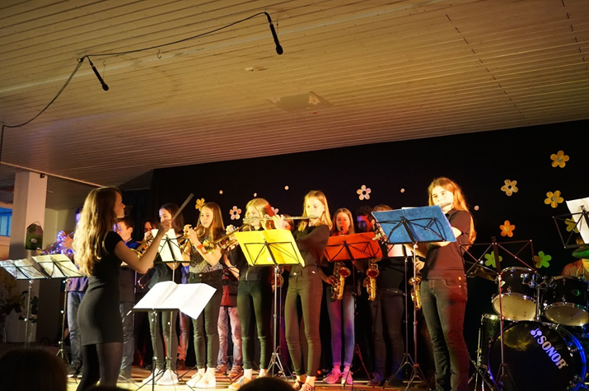
Begabtenförderung
Drehtürmodell zum parallelen Lernen von Latein und Französisch
Schülerstudium an der Universität
Chor, Theater, bilingualer Ergänzungsunterricht, Robotik
Bläserklasse in Kooperation mit der Rheinischen Musikschule
Wettbewerbe
Arbeitsgemeinschaften (z.B.Fußball,
Technik-Team, Streitschlichter)
Notes:
Phi

Slide 20
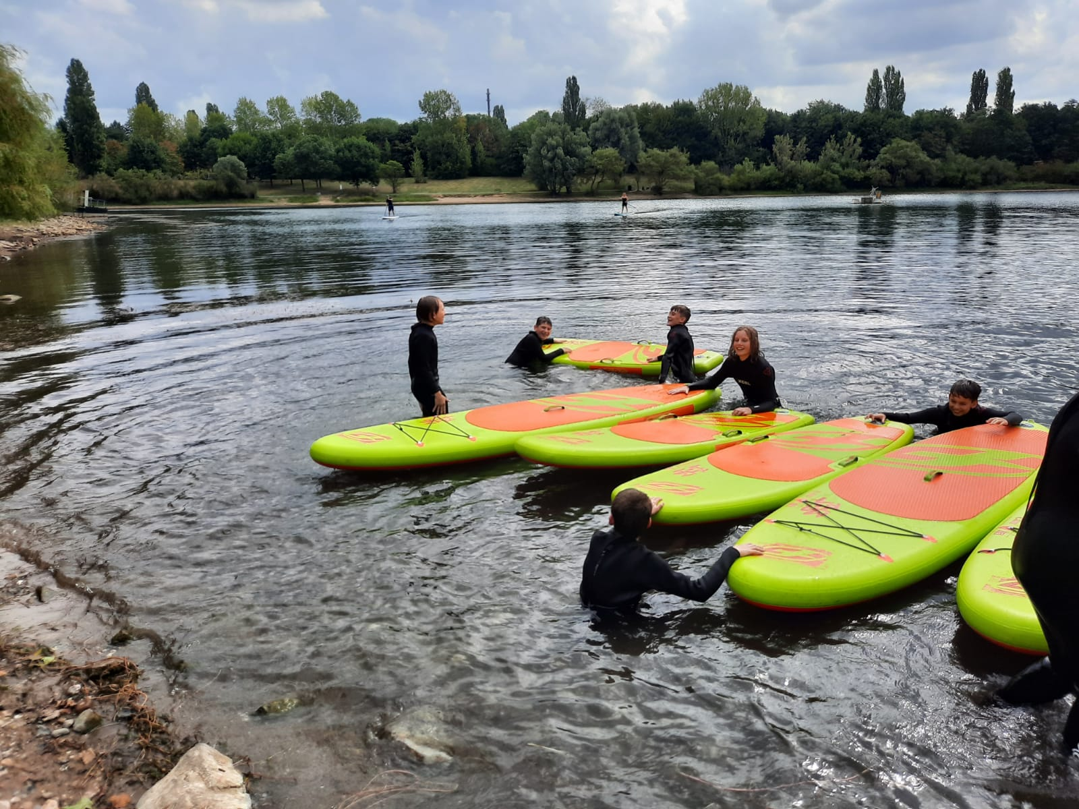
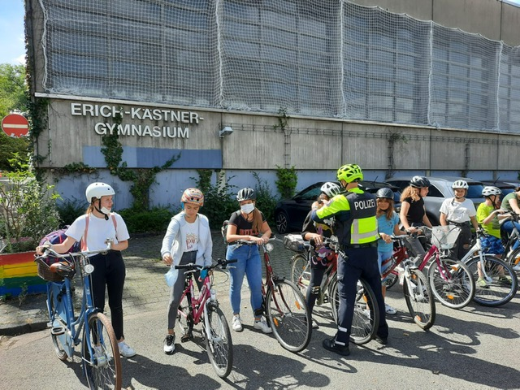
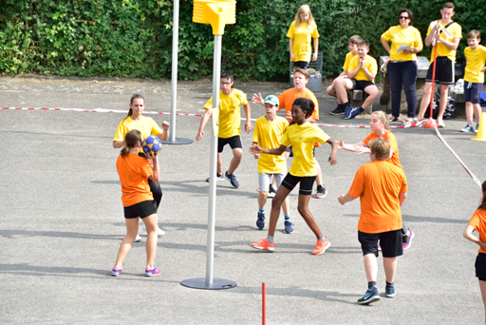
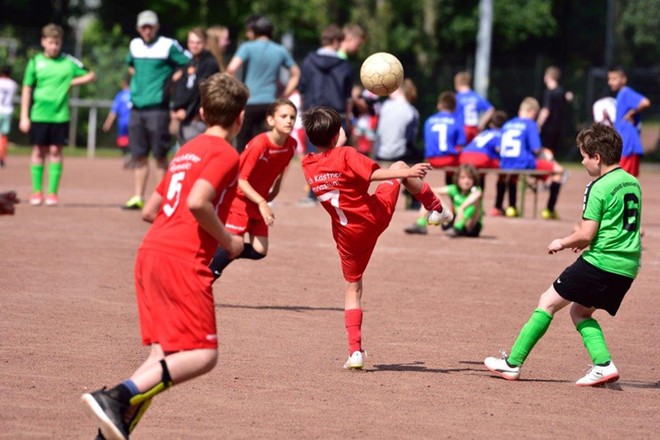
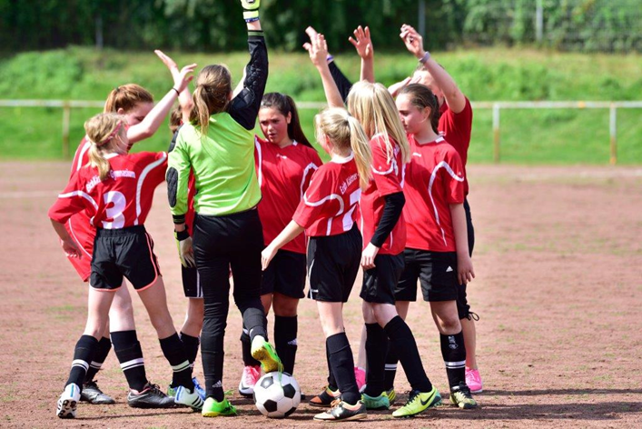
Sportangebote
Schwimmen in Klasse 5 und 6
Bundesjugendspiele
Sportfest
Sprint-Cup
Fahrradtraining
Wassersport am Fühlinger See
Ausrichter des Köln-Derbys: Fußballturnier
Kölner Schulen
Notes:
Bor

Slide 21
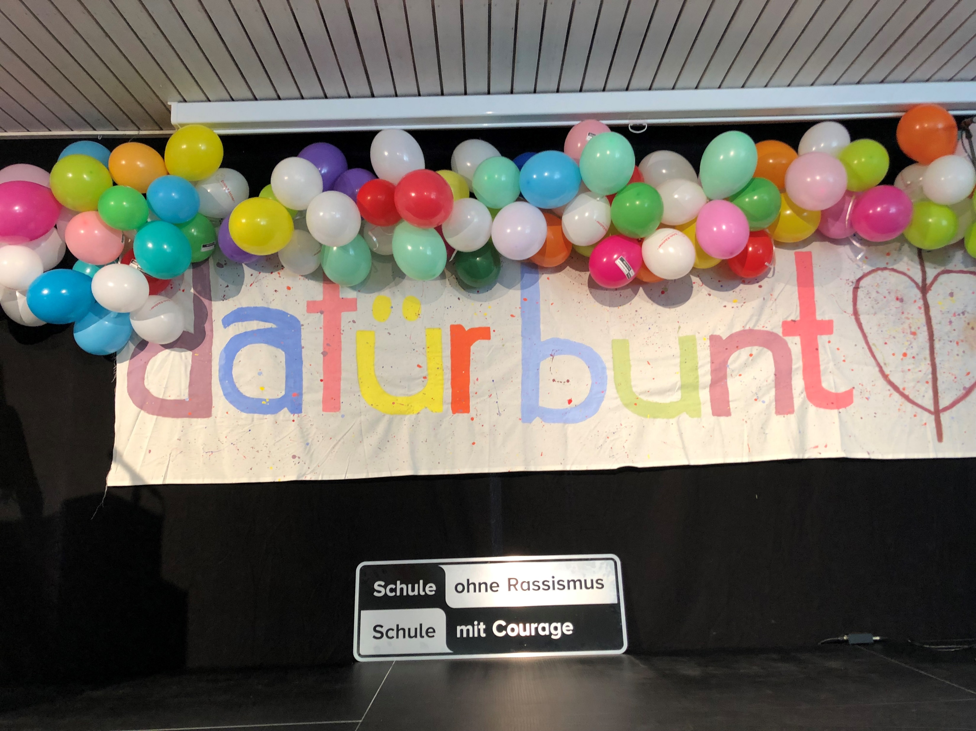
Engagement
Jährliche Fahrten der Schülervertretung
Patensystem der SV
Schule ohne Rassismus/Schule mit Courage
Schule der Zukunft – wir sind aktiv
Notes:
Bor

Slide 22
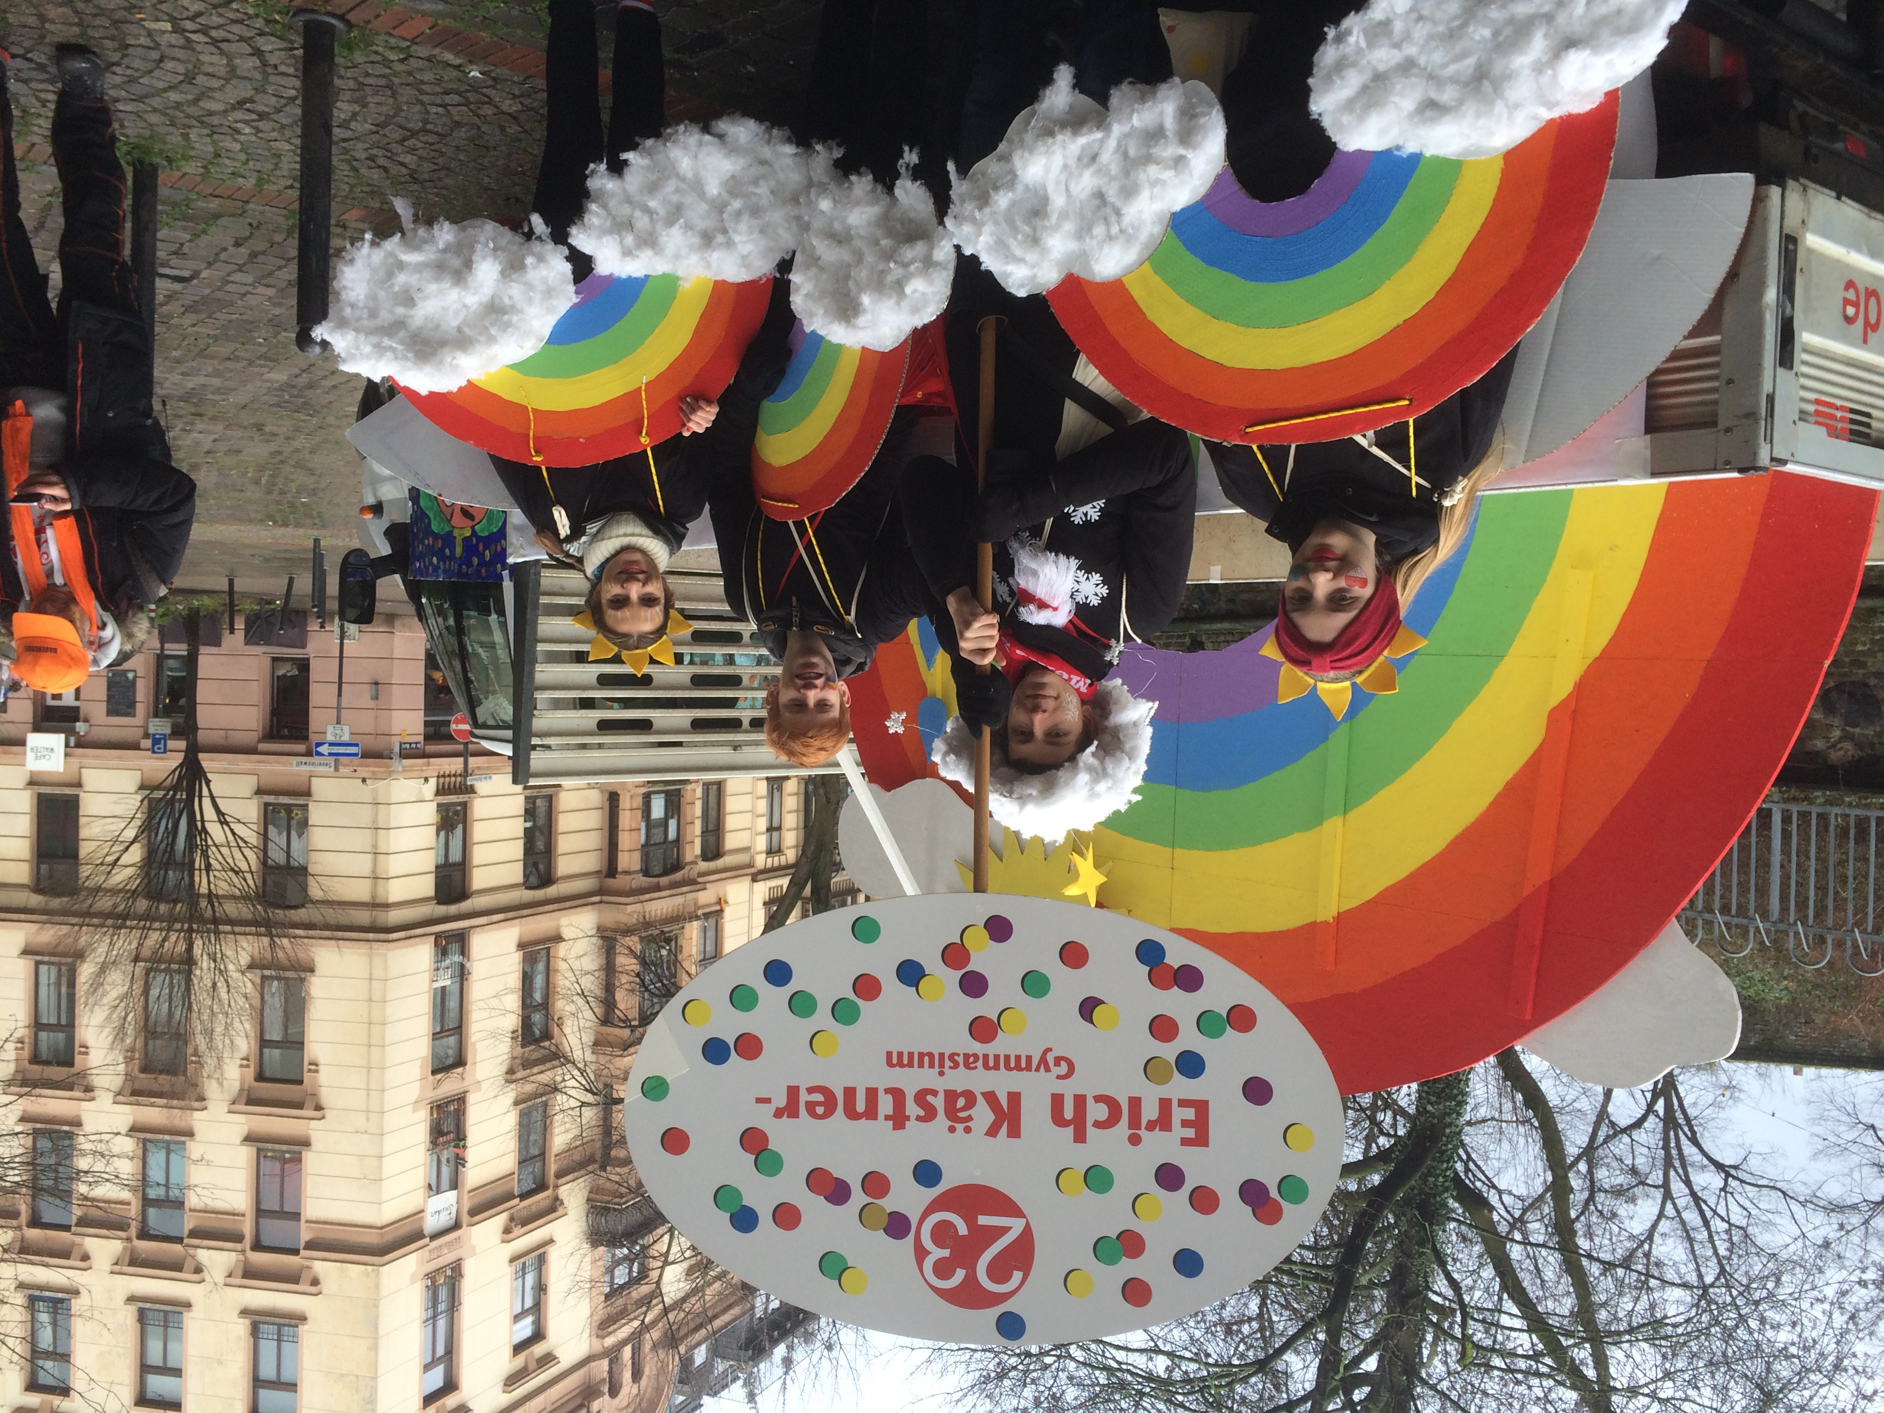
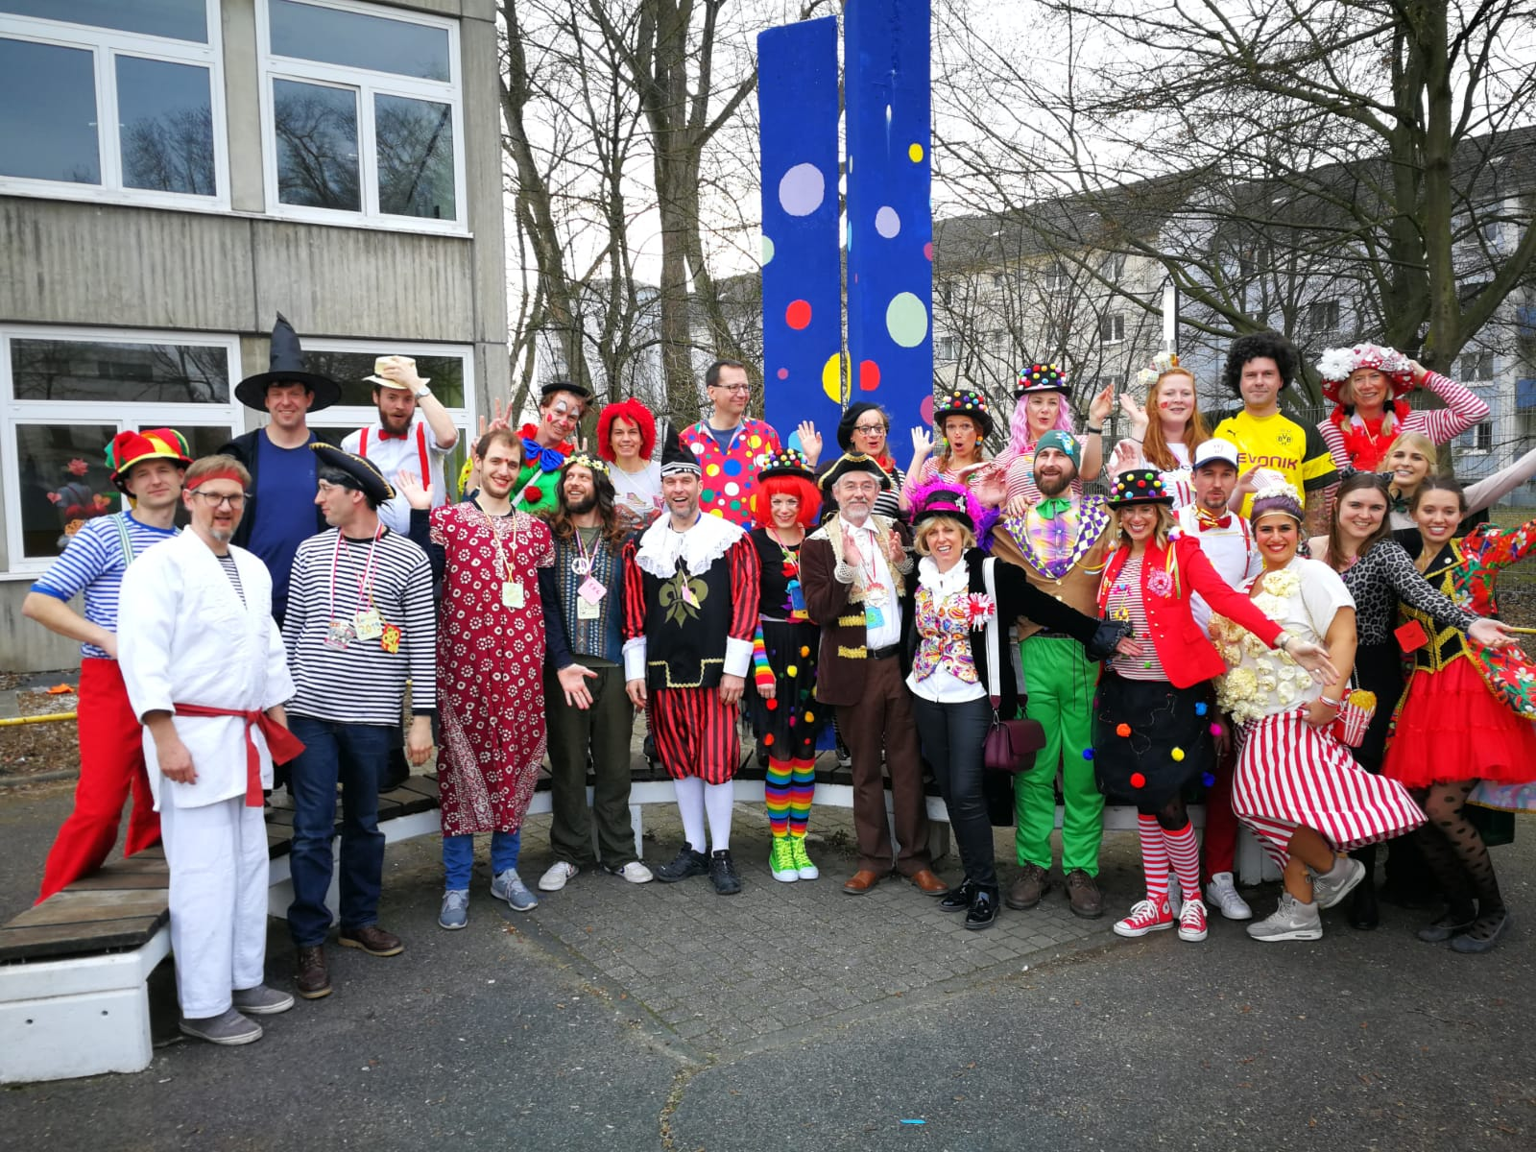
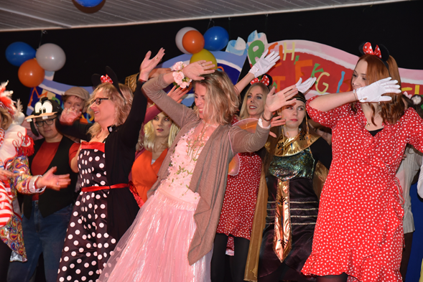
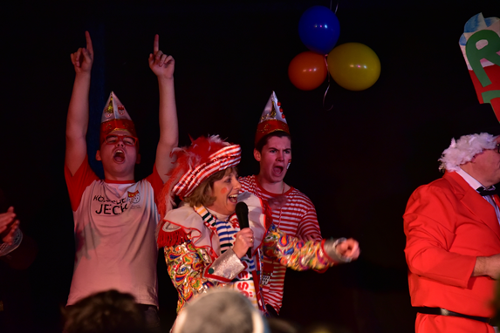
Brauchtum
Jährliche Karnevalssitzung an Weiberfastnacht (nie ohne Lehrertanz…)
Schull-un Veedelszöch
Kölsch-AG
Notes:
Phi

Slide 23
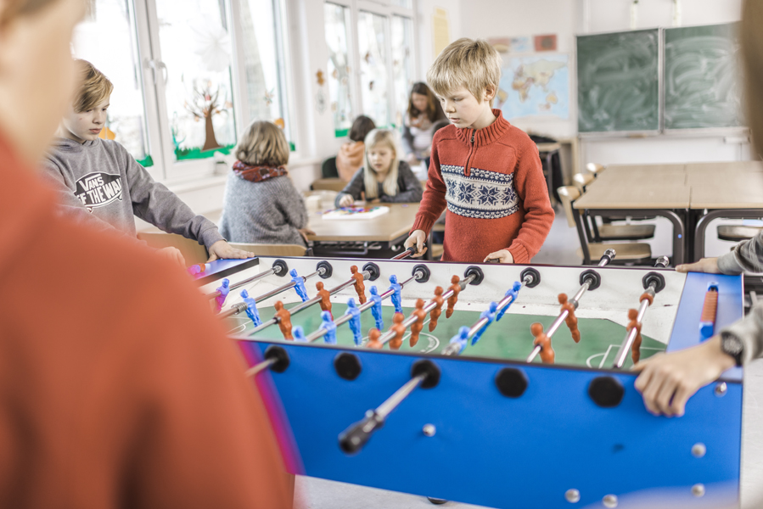
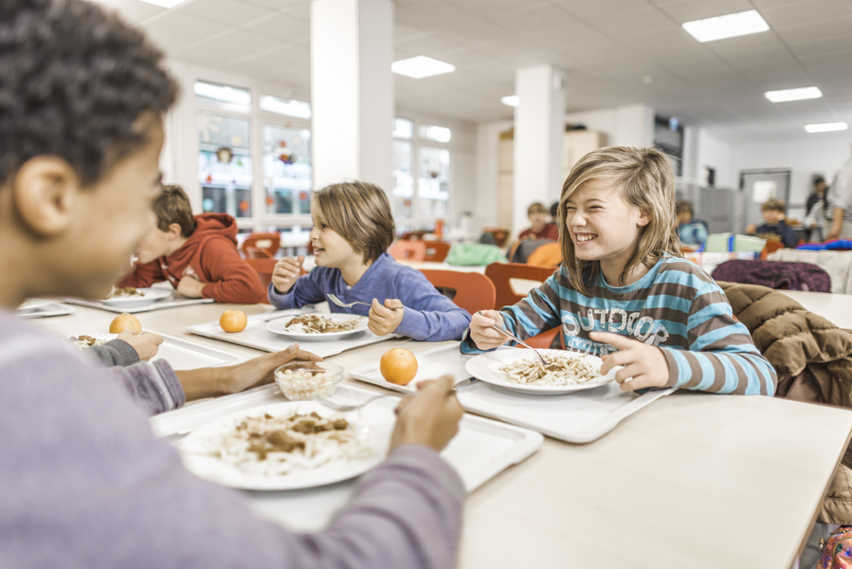
Nachmittagsbetreuung
Hausaufgaben- und Nachmittagsbetreuung täglich bis 16.00 Uhr
Flexible Zeitgestaltung bei festen Verträgen
Freiwilliges, kostenpflichtiges Angebot
Verantwortlich: Kolping-Bildungswerk
Notes:
Phi

Slide 24
Sie haben sich für uns entschieden? Wie geht es weiter?
Notes:
Phi

Slide 25
Anmeldeverfahren
Eine Anmeldung ist möglich im Zeitraum:
vom 01.03.2021 bis 05.03.2021
Jeweils: 8.00 Uhr bis 14.00 Uhr
Am 03.03.2021: Anmeldung bis 18.00 Uhr
Bitte bringen Sie zur Anmeldung mit:
Anmeldeschein der Stadt Köln (von den Grundschulen ausgegeben)
Halbjahreszeugnis der 4. Klasse, ggf. Anmeldebogen des EKG (Homepage)
Notes:
Phi

Slide 26
Anmeldeverfahren – Bedeutung der Grundschulempfehlung
Gymnasiale Eignung
→ kein Beratungsgespräch notwendig
Eingeschränkte gymnasiale Eignung
-> verpflichtendes Beratungsgespräch (Termine siehe Homepage)
Eignung für die Haupt- bzw. Realschule
-> verpflichtendes Beratungsgespräch (Termine siehe Homepage)
Notes:
Phi

Slide 27
Anmeldeverfahren – Aufnahmekriterien
Landesweit gültige Kriterien (Die Schule entscheidet nach Abschluss des Anmeldeverfahrens, welche Kriterien in welcher Reihenfolge angewendet werden) :
Geschwisterkinder
Ausgewogenes Verhältnis von Mädchen und Jungen
Ausgewogenes Verhältnis von Schülerinnen und Schülern unterschiedlicher Muttersprache
Schulwege
Besuch einer Schule in der Nähe der zuletzt besuchten Grundschule
Losverfahren
Notes:
Bor

Slide 28
Klassenzusammensetzung nach Abschluss des Anmeldeverfahrens
Kriterien am Erich Kästner-Gymnasium für die Zusammensetzung der Klassen:
Leistungsgleiche Klassen
Ausgewogenes Verhältnis von Mädchen und Jungen
Wünsche der Kinder nach zukünftigen
Klassenkameraden werden gerne
entgegengenommen
Notes:
Bor

Slide 29
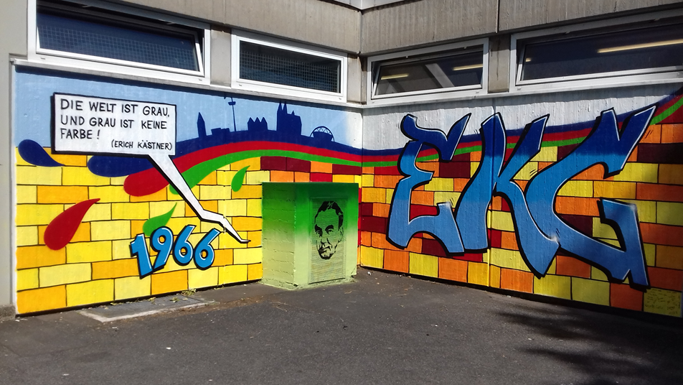
Auf Wiedersehen am EKG!
Notes:
Bor

